Slide 1


Function
เอกสารประกอบการอบรม
สอวน. สาขาคอมพิวเตอร์ ศูนย์โรงเรียนสตรีอ่างทอง

Slide 2
หัวข้อ
อัลกอริทึมในชีวิตประจำวัน
กลยุทธ์ Divide and Conquer
แนะนำฟังก์ชัน (Function)
C Standard Library
สร้างฟังก์ชันขึ้นเอง
การใช้ฟังก์ชันกับแถวลำดับ

Slide 3
ขั้นตอนการทำข้าวผัดปู
นำน้ำมันพืช ตั้งไฟให้ร้อน จากนั้นใส่กระเทียมเจียวให้หอม
จากนั้นตอกไข่ไก่ ใช้ไข่สองฟองเพื่อเป็นการเพิ่มพลังให้กับร่างกาย ผัดไข่ให้สุกใช้ไฟกลาง
เทข้าวสวยใช้หอมมะลิอย่างดี ใส่เนื้อปูลงไปด้วย แล้วทำการผัดให้เข้ากัน
ปรุงรสด้วยพริกไทย น้ำมันหอย ซีอิ๊วขาว น้ำตาลทราย
ได้ที่แล้ว ใส่ต้นหอม ผักชี โรยหน้า รับประทานใส่จาน พร้อมแตงกวารอเสริฟ
จากนั้นใส่จานรอเสิร์ฟ อย่าลืม ต้นหอม แตงกวาหั่นเป็นแว่นๆ แล้วมะนาวผ่าซีก ไว้ข้างจาน เวลารับประทานก็จะเอร็ดอร่อยกับอาหารจานโปรด…

Slide 4
กลยุทธ์ Divide and Conquer
ขั้นตอนการรับบริการงานผู้ป่วยนอก
ขั้นตอนที่ 1 : ยื่นบัตรโรงพยาบาล,บัตรทองหรือบัตรสิทธิอื่นๆ,หรือบัตรนัด และรับบัตรคิวสีที่จุดประชาสัมพันธ์
ขั้นตอนที่ 2 : ห้องบัตรค้นเวชระเบียนผู้ป่วย (OPD Card) ส่งจุดซักประวัติหน้าห้องเบอร์ 7
ขั้นตอนที่ 3 : ซักประวัติ, ชั่งน้ำหนัก, วัดความดันโลหิต, วัดปรอท, ตามลำดับบัตรคิว
ขั้นตอนที่ 4 : เข้ารับการตรวจจากแพทย์ ณ ห้องตรวจโรค
ขั้นตอนที่ 5 : พบพยาบาล ให้คำแนะนำหน้าห้องตรวจโรค, รับคำแนะนำ

Slide 5
แนะนำฟังก์ชัน
ฟังก์ชันเป็นกลุ่มคำสั่งที่ใช้ในการแบ่งโปรแกรมเป็นส่วนย่อย ๆ เพื่อทำงานอย่างใดอย่างหนึ่ง ฟังก์ชันนี้อาจมีการส่งข้อมูลไปและกลับระหว่างฟังก์ชันได้
จะมีหรือไม่มีขึ้นการลักษณะของฟังก์ชัน
รูปแบบของฟังก์ชัน
ชนิดข้อมูล ชื่อฟังก์ชัน(การประกาศพารามิเตอร์)
{
การประกาศตัวแปรเฉพาะที่
กลุ่มคำสั่ง
[return]
}
ค่าที่ส่งกลับ (ถ้ามี)

Slide 6
ฟังก์ชันแรกในภาษาซี (main)
#include “stdio.h”
void test()
{
int x, y, z;
x = 100;
y = 65;
z = x + y;
printf(“%d”,z);
}
void main()
{
test();
}
#include “stdio.h”
void main()
{
int x,y,z;
x = 100;
y = 65;
z = x + y;
printf(“%d”,z);
}
เรียกใช้ฟังก์ชัน test()
Test.exe

Slide 7
แนะนำฟังก์ชัน
เป็นเทคนิคในการเขียนโปรแกรม
มองภาพรวม วิเคราะห์แล้วแตกปัญหาเป็นส่วน ๆ
ลำดับขั้นตอนในแต่ละส่วน
แต่ละส่วนเรียกว่าโมดูล ในภาษาซี เรียกว่า ฟังก์ชัน (Function)
กลไกการไหล (Flow) เมื่อมีการเรียกใช้โมดูลเป็นไปโดยอัตโนมัติ
- เรียกใช้->คืนกลับ
เมื่อต้องการติดต่อโมดูล
- เมื่อจะใช้โมดูลให้เรียกชื่อโมดูล
- เมื่อโมดูลทำงานเสร็จสิ้นจะคืนกลับสู่จุดที่เรียกใช้

Slide 8
โมดูลหรือฟังก์ชัน
ลักษณะของโมดูล
มีหน้าที่การทำงาน หรือมีเป้าหมาย
สามารถรับข้อมูลจากภายนอกเข้าไปทำงานได้
สามารถส่งข้อมูลกลับจากการทำงานได้
เมื่อมีหลาย ๆ โมดูล แต่ละโมดูลมีหน้าที่ของใครของมัน
เมื่อนำมาประกอบกันเป็นโปรแกรม จะทำให้มองดูเป็นสัดเป็นส่วน ลดความซับซ้อน ทำความเข้าใจได้ง่าย แยกกันไปเขียนได้

Slide 9
ฟังก์ชันในภาษาซี
Main program
func1 ( )
{
}
int main(void)
{
func1 ( )
func2 ( )
func3 ( )
}
func2 ( )
{
}
func3 ( )
{
}

Slide 10
การเขียนโปรแกรมภาษาซี
Source file
Library file
compile
function
link
Object file
link
function
function
Execute file
Source file
link
function
compile
Object file
function
function

Slide 11
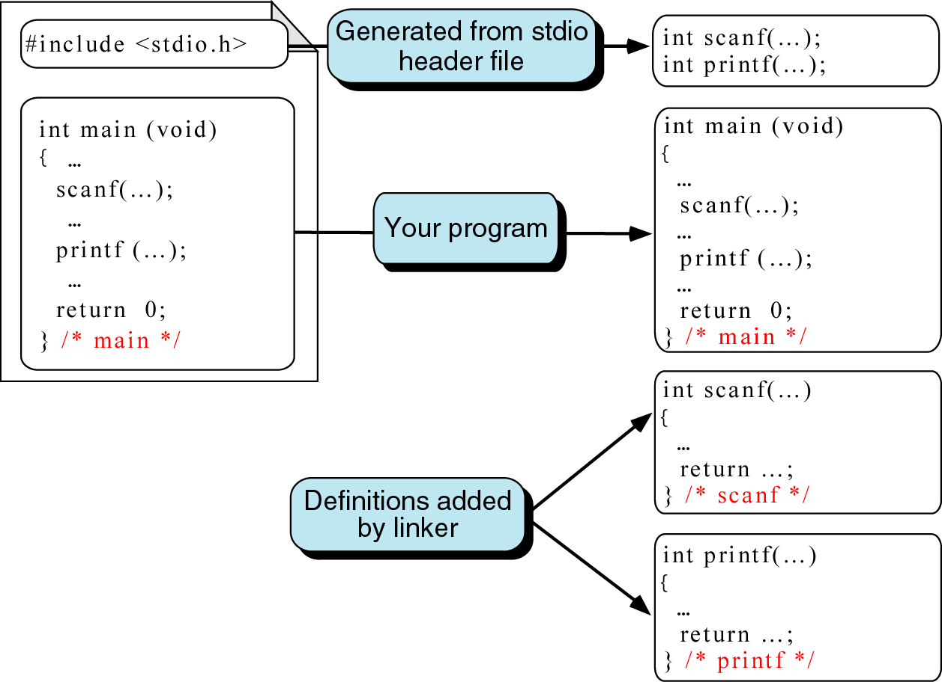

Slide 12
ใน ภาษาโปรแกรม มักมีฟังก์ชันไว้ให้เรียกใช้
โมดูลหรือฟังก์ชัน
เขียนขึ้นเอง
ภาษาโปรแกรมเตรียมไว้
คนอื่นเขียน
ไม่ได้เขียนเอง
ฟังก์ชันที่ไม่มีค่าคืนกลับมา
ฟังก์ชันที่คืนค่ากลับ 1 ค่า
ฟังก์ชันที่คืนค่ากลับมากกว่า 1 ค่า

Slide 13
องค์ประกอบของฟังก์ชัน รูปแบบที่ 1
ส่วนหัว
ส่วนตัว
ส่วนคืนกลับ
ชนิดข้อมูลที่คืนค่า ชื่อฟังก์ชัน ( การประกาศตัวแปร )
{
การประกาศตัวแปรภายในฟังก์ชัน;
คำสั่ง;
return (ค่าข้อมูลที่ต้องการส่งค่ากลับ);
}

Slide 14
องค์ประกอบของฟังก์ชัน รูปแบบที่ 2
ส่วนหัว
ส่วนตัว
ส่วนคืนกลับ
void
ชนิดข้อมูลที่คืนค่า ชื่อฟังก์ชัน ( การประกาศตัวแปร )
{
การประกาศตัวแปรภายในฟังก์ชัน;
คำสั่ง;
return (ค่าข้อมูลที่ต้องการส่งค่ากลับ);
}

Slide 15
องค์ประกอบของการไหล (Flow)
การเรียกฟังก์ชัน (Calling)
การคืนกลับ (Returning)

Slide 16
รูปแบบการเรียกใช้ฟังก์ชัน
1 ฟังก์ชันเรียกใช้ได้หลายครั้ง
มีฟังก์ชันให้เรียกใช้หลายฟังก์ชัน
ฟังก์ชันเรียกใช้ฟังก์ชันอื่นได้
ทุกการเรียกใช้จะคืนกลับสู่จุดที่เรียก

Slide 17
ไม่ว่าจะเป็นฟังก์ชันจากคลัง หรือฟังก์ชันที่เขียนขึ้นเอง เมื่อจะเรียกใช้ฟังก์ชันให้ดูที่…
Prototype

Slide 18
โพรโทไทป์ (Prototype)
ดูจากส่วนประกอบหลัก 3 ส่วนของ function header
type function_name (param 1, …,param n)
ชนิดของข้อมูลที่ส่งกลับ (function return type)
ชื่อฟังก์ชัน(function name)
พารามิเตอร์ (parameter list)

Slide 19
โพรโทไทป์ (Prototype)
โพรโทไทป์ไม่มีการประกาศชื่อตัวแปร มีแต่การเขียนประเภทของตัวแปรไว้ภายใน
เป็นการช่วยให้คอมไพเลอร์สามารถตรวจสอบจำนวนของตัวแปร ประเภทของตัวแปร ประเภทของการคืนค่า ภายในโปรแกรมว่ามีการเรียกใช้งานสิ่งต่าง ๆ เกี่ยวกับฟังก์ชันนั้นถูกต้องหรือไม่
อาจแยกส่วนโปรโตไทป์ไปเขียนไว้ในอินคลูชไฟล์ได้

Slide 20
C Standard Library
https://en.wikipedia.org/wiki/C_standard_library

Slide 21
C Standard Library Example
ctype.h: character manipulation
math.h: mathematical functions
stdio.h: standard input/output
stdlib.h: random numbers, memory handling
string.h: string manipulation
time.h: date/time functions

Slide 22
math.h
ตัวอย่างฟังก์ชัน | ความหมาย | ชนิดของตัวแปรเข้า | ชนิดของผลลัพธ์
abs(x) | ค่าสัมบูรณ์ของจำนวนเต็ม x | int | int
labs(x) | ค่าสัมบูรณ์ของจำนวนเต็มความจุสูง x | long | long
fabs(x) | ค่าสัมบูรณ์ของจำนวนจริง x | double | double
atan(x) | ค่า arctangent ของ x | double | double
sin(x) | ค่า sine ของ x | double | double
cos(x) | ค่า cosine ของ x | double | double
pow(x, y) | ค่า x ยกกำลัง y | double | double
fmod(x, y) | ค่าเศษจากการหาร x/y แบบจำนวนจริง | double | double

Slide 23
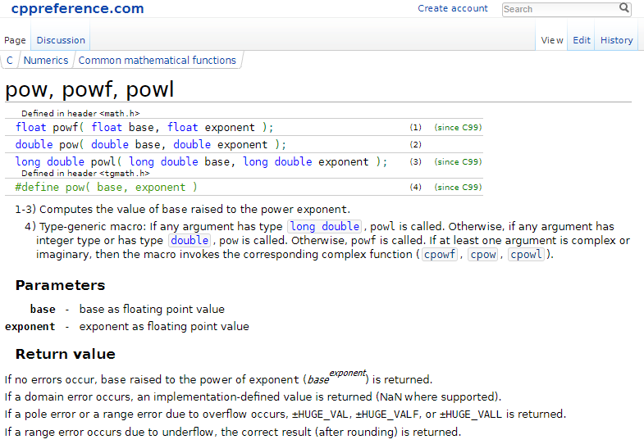
C library function pow()

Slide 24
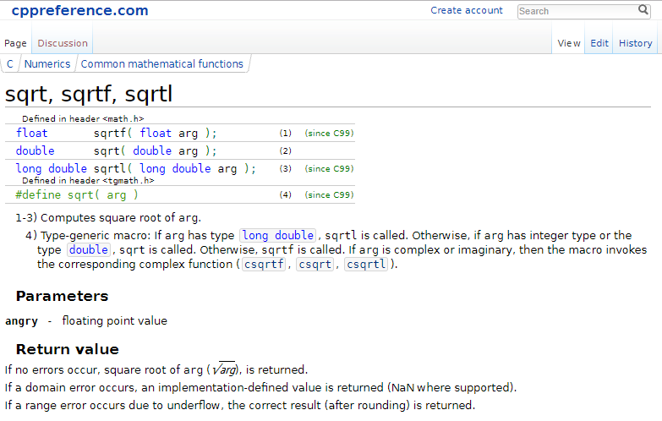
C library function sqrt()

Slide 25
ฟังก์ชันมาตรฐาน
การใช้งานฟังก์ชันมาตรฐาน ต้องรู้ว่ารับข้อมูลเข้าเป็นอะไรและคืนค่าประเภทใดออกมา
ตัวอย่าง ฟังก์ชันทางคณิตศาสตร์ #include <math.h>
ฟังก์ชัน sin(x), cos(x), tan(x) หาค่าของฟังก์ชันโดยรับค่ามุมเป็นเรเดียน
ฟังก์ชัน sqrt(x) หาค่ารากที่สองของ x
ฟังก์ชัน exp(x) ฟังก์ชันหาค่า e^{x} โดย e มีค่าประมาณ 2.718282
ฟังก์ชัน pow(x,y) ใช้หาค่า x^{y} โดย x เป็นค่าคงที่หรือตัวแปรที่มีค่ามากกว่า 0 ส่วน y เป็นค่ายกกำลัง
ฟังก์ชัน lox(x) , log10(x) หาค่า log ฐาน n และค่า log ฐาน 10

Slide 26
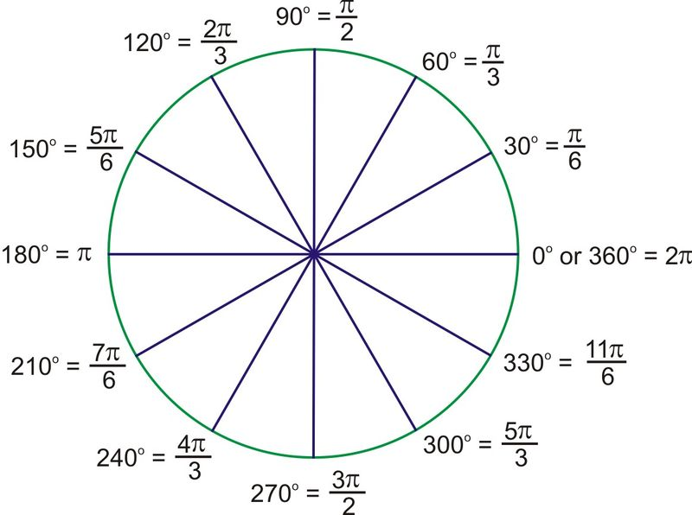
โปรแกรมหาค่าจากฟังก์ชันตรีโกณมิติ
ผลการรัน
0.017452
0.999848
0.017455
#include “stdio.h”
#include “math.h”
main()
{
double r, pi = 3.14159;
r = pi/180;
printf(“%f\n”,sin(r));
printf(“%f\n”,cos(r));
printf(“%f\n”,tan(r));
}
อาจใช้ M_PI
360 องศา = 2*pi
x องศา = (pi/180)*x
อ้างอิงภาพ : http://cimg2.ck12.org/datastreams/f-d
%3Adff233ddd1e7e4c34a6545a8dfc1d63bbaf7
eefbb40215febc633a30%2BIMAGE%2BIMAGE.1

Slide 27
ฟังก์ชันที่พบบ่อย
ฟังก์ชัน clrscr()
ใช้ลบจอภาพ
ฟังก์ชัน gotoxy(x,y)
กำหนดตำแหน่งของเคอร์เซอร์
ฟังก์ชัน abs(x)
หาค่าสัมบูรณ์ของ x
ฟังก์ชัน atoi(s)
เปลี่ยนค่าสตริง s ให้เป็นเลขจำนวนเต็ม
ฟังก์ชัน atof(s)
เปลี่ยนค่าสตริง s ให้เป็นเลขทศนิยม

Slide 28
สร้างฟังก์ชันเอง
ประเภทของฟังก์ชันที่สร้างขึ้นเอง ถ้าหากแยกตามประเภทการส่งค่าไปกลับจะแยกได้ดังนี้
ฟังก์ชันที่ไม่มีการส่งค่าไปและไม่รับค่ากลับ
ฟังก์ชันที่มีการส่งค่าไปแต่ไม่มีการรับค่ากลับ
ฟังก์ชันที่มีการส่งค่าไปและรับค่ากลับ

Slide 29
ฟังก์ชันที่ไม่มีทั้งการส่งค่าไปและไม่รับค่ากลับ
ฟังก์ชันประเภทนี้จะให้ชนิดของข้อมูลเป็น void และภายในวงเล็บใช้ void เพื่อบอกว่าไม่มีการส่งและรับค่า และจะไม่ใช้คำสั่ง return
void one( ) {
int a = 5, b = 7;
printf(“A = %d, B = %d\n”,a,b);
}
รูปแบบของฟังก์ชัน
void funct_name(void)
{
local variable declaration;
statement();
}

Slide 30
ตัวอย่างโปรแกรม สร้างฟังก์ชันมาสองฟังก์ชัน ไม่มีการส่งและไม่รับค่า
void one( ) {
int a = 5, b = 7;
printf(“A = %d, B = %d\n”,a,b);
}
void two( ) {
float p = 4.5, q = 3.5;
printf(“P = %6.2f, Q = %6.2f\n”,p,q);
}
#include <stdio.h>
void one(void);
void two(void);
void main(void)
{
clrscr( );
one( );
two( );
}
มีการประกาศ
Prototype
จะสังเกตเห็นว่าไม่มีพารามิเตอร์ ไม่มี return

Slide 31
ฟังก์ชันที่มีการส่งค่าไปแต่ไม่มีการรับค่ากลับ
ฟังก์ชันประเภทนี้จะให้ชนิดของข้อมูลเป็น void ภายในวงเล็บจะมีอาร์กิวเมนต์ และจะไม่ใช้คำสั่ง return
void ADD(int a, int b)
{
int x;
x = a+b;
printf(“sum = %d”,x);
}
รูปแบบของฟังก์ชัน
void funct_name(type1 arg1, type2 arg2,……,typeN argN)
{
local variable declaration;
statement();
}

Slide 32
ฟังก์ชันที่มีการส่งค่าไปและรับค่ากลับ
ฟังก์ชันประเภทนี้จะให้ชนิดของข้อมูลเป็นประเภทที่จะส่งกลับ ภายในวงเล็บจะมีอาร์กิวเมนต์ และจะใช้คำสั่ง return ส่งค่ากลับมาให้ฟังก์ชัน
int ADD(int a, int b){
int x;
x = a+b;
return x;
}
รูปแบบของฟังก์ชัน
type funct_name(type1 arg1, type2 arg2,……,typeN argN)
{
local variable declaration;
statement();
return (value);
}
ข้อมูล
ประเภทเดียวกัน

Slide 33
ฟังก์ชัน
Main program
Prototype
int func1 ( ) {
…
return ?
}
int main(void)
{
func1 ( )
func2 ( )
func3 ( )
}
void func2 (int a ) {
…
}
boolean func3 (int a, int b ) {
…
return ?
}

Slide 34
การประกาศรูปแบบฟังก์ชัน (prototype)
คล้ายกับการประกาศตัวแปร เพื่อบอกว่าในโปรแกรมของเรามีฟังก์ชันอะไรที่สร้างขึ้นเอง ฟังก์ชันนั้น ๆ มีการเรียกใช้อย่างไร ใช้ตัวแปรอย่างไร ตำแหน่งที่ประกาศ ควรจะอยู่ก่อน main()
รูปแบบการประกาศฟังก์ชัน
ชนิดของข้อมูลที่จะส่งกลับ
type funct_name(type1, type2,……,typeN);
หรือ
type funct_name(type1 arg1, type2 arg2 ,……, typeN argN);
ชื่อฟังก์ชัน
รูปแบบข้อมูลของ argument
ชื่ออาร์กิวเมนต์ที่ใช้ในการส่งค่าเข้าฟังก์ชัน

Slide 35
ตัวอย่างการประกาศรูปแบบฟังก์ชัน
ตัวอย่าง รูปแบบฟังก์ชัน (prototype)
1. float add(int, float);
2. int sum(int p, int q); หรือ int sum(int, int);
3. void move(int, float, int);
4. float calculate(float, float);
5. void point(int*, int*, float);
ฟังก์ชันนี้ใช้อาร์กิวเมนต์ที่เป็นตัวแปร
แบบพอยน์เตอร์
ฟังก์ชันนี้ไม่มีการคืนค่า จะรับอาร์กิวเมนต์เป็น int, float และ int เช่น move(5, 2.70, 12);

Slide 36
การประกาศตัวแปรของฟังก์ชัน
ตัวแปรแบบทั่วไป (global variables)
เป็นตัวแปรที่ทุกส่วนของโปรแกรมสามารถเรียกใช้ได้ บางครั้งจะเรียกว่าตัวแปร
เอ็กเทอร์นัล (External variables)
ตัวแปรเฉพาะที่ (local variables)
เป็นตัวแปรที่สร้างขึ้นภายในฟังก์ชัน ใช้ในฟังก์ชันนั้น ๆ เมื่อออกจากฟังก์ชันค่า
ตัวแปรจะหายไป การใช้ตัวแปรประเภทนี้จะทำให้ฟังก์ชันต่าง ๆ สามารถใช้ชื่อ
ตัวแปรชื่อเดียวกันได้ ตัวแปรประเภทนี้บางครั้งเรียกว่า ออโตเมติก(automatic
variable)

Slide 37
ตัวอย่างการใช้ตัวแปรแบบทั่วไปร่วมกับฟังก์ชัน (global variables)
main()
{
a = 3;
printf(“%d\n”,a);
Ex();
printf(“%d\n”,a);
return 0;
}
#include <stdio.h>
int a;
void Ex()
{
a = 5;
printf(“%d\n”,a);
}
3
5
5

Slide 38
ตัวอย่างการใช้ตัวแปรเฉพาะที่ (local variables)
main()
{
a = 3;
printf(“%d\n”,a);
Ex();
printf(“%d\n”,a);
return 0;
}
#include <stdio.h>
int a;
void Ex()
{
int a;
a = 5;
printf(“%d\n”,a);
}
3
5
3

Slide 39
ตัวอย่างฟังก์ชันที่คืนค่าเป็นเลขจำนวนเต็ม
void main(){
printf(“INPUT X “);
scanf(“%d”,&x);
printf(“INPUT Y “);
scanf(“%d”,&y);
printf(“%d + %d = %d\n”,
x,y,add_num(x,y) );
}
#include <stdio.h>
int x,y;
int add_num(int a, int b)
{
int m;
m = a + b;
return m;
}
ส่งตัวแปร x,y ไปให้ a กับ b

Slide 40
ตัวอย่างการฟังก์ชันที่ส่งผ่านตัวแปรหลายประเภท
#include <stdio.h>
void test_f(int a, int b, double f, char c, char s[20]) {
printf(“Integer %d, %d\n”,a, b);
printf(“Float %f\n”, f);
printf(“Char %c\n”, c);
printf(“String %s\n”,s);
}
void main() {
test_f(23, 34, 3.564, ‘p’ ,Yellow River”);
}
ผลการทำโปรแกรม
Integer 23, 34
Float 3.564000
Char p
String Yellow River

Slide 41
ตัวอย่าง โปรแกรมการบวกเลขจำนวนจริง 2 จำนวน
#include <stdio.h>
float InputFloat();
float SumFloat(float,float);
void PrintOut(float);
void main(){
float a1, a2, sumVal;
a1 = InputFloat();
a2 = InputFloat();
sumVal = SumFloat(a1,a2);
PrintOut(sumVal);
}
float InputFloat(){
float x;
printf ("\nInput real value : ");
scanf("%f",&x);
return x;
}
float SumFloat(float x,float y){
return (x+y);
}
void PrintOut(float x){
printf ("\nx is : %.2f",x);
}

Slide 42
การรับค่าที่คืนมาจากฟังก์ชัน
การเรียกใช้ฟังก์ชันที่มีการคืนค่า จะใช้รูปแบบดังต่อไปนี้
ค่าที่รับ = ฟังก์ชัน (อาร์กิวเมนต์)

Slide 43
ตัวอย่าง
a1 ต้องมีชนิดเป็น float เนื่องจากค่าที่จะส่ง
คืนกลับมาจากฟังก์ชันมีชนิดเป็น float
a1 = InputFloat ( );
ใช้คู่กับโปรโตไทป์
float InputFloat ( );

Slide 44
ตัวอย่าง
a1 และ a2 ต้องมีชนิดเป็น float
เพื่อให้ตรงกับชนิดตัวแปรของอาร์กิวเมนท์
ที่ประกาศในโปรโตไทป์
sumVal = SumFloat (a1,a2 );
ใช้คู่กับโปรโตไทป์
float InputFloat ( );

Slide 45
ตัวอย่าง
PrintOut( sumVal );
ใช้คู่กับโปรโตไทป์
void PrintOut ( double );
ประกาศให้รู้ว่าฟังก์ชันนี้ไม่มีการคืนค่า

Slide 46
ตัวอย่างการหาค่าของ f(x) = x² + 3x + 1
#include <stdio.h>
int f_x(int x);
main(){
int i;
printf(“ x x² + 3x + 1 \n”);
for(i = 1; i <= 10; i++)
printf(“%d %d \n”,i,f_x(i) );
getch();
}
int f_x(int x)
{
int y;
y = x*x + 3*x + 1;
return y;
}

Slide 47
การใช้ฟังก์ชันกับแถวลำดับ
ลักษณะการคืนค่ากลับของฟังก์ชันที่สร้างขึ้นเองนั้น เราสามารถสร้างฟังก์ชันให้คืนค่ากลับได้ดังนี้
ฟังก์ชันที่ไม่คืนค่ากลับ
ฟังก์ชันที่คืนค่ากลับ 1 ค่า
ฟังก์ชันที่คืนค่ากลับมากกว่า 1 ค่า

Slide 48
การใช้ฟังก์ชันกับแถวลำดับ
การส่งแถวลำดับไปฟังก์ชันสามารถทำได้เลยถ้าการประกาศรูปแบบฟังก์ชัน (prototype) มีแถวลำดับอยู่แล้ว เช่น
void function2( double b[ ], int num_elem );
เมื่อเรียกใช้งานก็ใช้คำสั่งว่า function2( c, 5 );
โดยที่ c คือ แถวลำดับขนาด 5 ตัว คือ double c[5]; และนิยม
ส่งขนาดของแถวลำดับไปด้วย คือ ส่ง 5 ให้ตัวแปร num_elem

Slide 49
ตัวอย่างการส่งแถวลำดับไปฟังก์ชัน
void function1(int *d, int e);
void function2( double b[ ], int num_elem);
void function1(int *d, int e) {
…
}
function1(&a[5], a[8]) ;
void function2(double b[ ], int num_elem) {
…
}
function2(c, 5) ;

Slide 50
ฟังก์ชันที่คืนค่ากลับมากกว่า 1 ค่า
หากต้องการค่าที่ได้จากการประมวลผลของตัวแปรแถวลำดับแต่ละตัวเราต้องให้ฟังก์ชันที่คืนค่ากลับมาเป็นที่อยู่ของตัวแปรแถวลำดับของฟังก์ชันนั้น เช่น
int * getArray(int x[ ],int n) {
…
return x;
}
ค่าที่ได้จากคำสั่ง return x; จะเป็นที่อยู่ของ x ต้องใช้ตัวแปรสำหรับเก็บที่อยู่มารับค่า เช่น
int *A;
A = getArray(a,10);

Slide 51
ตัวอย่างการคืนค่ากลับมากกว่า 1 ค่า
int * getArray(int[],int);
int * getArray(int x[ ],int n) {
…
…
return x;
}
A = getArray(a,10);
printf( "%d ,%d",*A ,*(A + 1)); /* พิมพ์ค่า x[0] , x[1] */

Slide 52
ตัวอย่าง โปรแกรมรับค่าคืนค่ากลับเป็น Array
int * getArray(int[],int);
int main () {
int *A;
int a[10]= {0,1,2,3,4,5,6,7,8,9};
int i;
A = getArray(a,10);
for ( i = 0; i < 10; i++ ) {
printf( "a[%d]: %d\n", i, *(A + i));
}
return 0;
}
int * getArray(int x[],int n) {
int i;
for ( i = 0; i < n; ++i) {
x[i]*=10;
}
return x;
}

Slide 53
สรุป
การทำงานของโปรแกรมภาษาซีจะทำงานที่ฟังก์ชัน main ( ) ก่อนเสมอ เมื่อฟังก์ชัน main ( ) เรียกใช้งานฟังก์ชันอื่น ก็จะมีการส่งคอนโทรล (Control) ที่ควบคุมการทำงานไปยังฟังก์ชันนั้น ๆ จนกว่าจะจบฟังก์ชัน หรือพบคำสั่ง return
ฟังก์ชัน main ( ) อาจส่งค่าของตัวแปรที่สร้างขึ้นใน main ( ) ไปยังฟังก์ชันนั้น ๆ ด้วย (ส่งเฉพาะค่า) ยังฟังก์ชันนั้น ๆ
เมื่อมีการเรียกใช้งานฟังก์ชันจะมีการจองพื้นที่หน่วยความจำสำหรับตัวแปรที่ต้องใช้ภายในฟังก์ชันนั้น และเมื่อสิ้นสุดการทำงานของฟังก์ชันก็จะมีการคืนพื้นที่หน่วยความจำส่วนนั้นกลับสู่ระบบ การใช้งานตัวแปรแต่ละตัวจะมีขอบเขตของการใช้งานขึ้นอยู่กับตำแหน่งที่ประกาศตัวแปรนั้น

Slide 54
สรุป
ตัวแปรที่ประกาศภายในแต่ละฟังก์ชันจะทำงานอยู่ภายในฟังก์ชันที่มี การประกาศค่าเท่านั้น และใช้พื้นที่ในการเก็บข้อมูลคนละส่วนกัน
ขอบเขตการทำงานของตัวแปรแต่ละตัวจะกำหนดอยู่ภายบล็อกของคำสั่งภายในเครื่องหมายปีกกา { } หรือการประกาศในช่วงของการประกาศฟังก์ชัน เรียกตัวแปรเหล่านี้ว่า
ตัวแปรโลคอล ( Local Variable)

Slide 55
สรุป
นอกจากนี้สามารถประกาศตัวแปรไว้ที่ภายนอกฟังก์ชันบริเวณส่วนเริ่มของโปรแกรมจะเรียกว่า ตัวแปรโกลบอล ( Global Variable ) ซึ่งเป็นตัวแปรที่สามารถเรียกใช้ที่ตำแหน่งใด ๆ ในโปรแกรมก็ได้ ยกเว้นในกรณีที่มีการประกาศตัวแปรที่มีชื่อเดียวกันตัวแปรโกลบอลภายในบล็อกหรือฟังก์ชัน
ลักษณะการคืนค่ากลับของฟังก์ชัน เราสามารถสร้างฟังก์ชันให้คืนค่ากลับได้หลายแบบ คือ ฟังก์ชันที่ไม่คืนค่ากลับ (ไม่มี คำสั่ง return) หรือ ฟังก์ชันที่คืนค่ากลับ 1 ค่า (return 0; หรือ return อื่น ๆ ) หรือ ฟังก์ชันที่คืนค่ากลับมากกว่า 1 ค่า เช่น การส่งคืนสมาชิกของแถวลำดับไปยัง main()

Slide 56
การส่งค่าให้กับ main()
ในภาษาซีกำหนดให้ main() เป็นจุดเริ่มต้นการทำงานเท่านั้น
ในภาษาซีเราสามารถนำข้อมูลส่งผ่านให้ main() ได้
ในภาษาซี ไม่มีข้อมูลที่ส่งผ่านจาก main() ไปยัง Operating System
ในภาษาซี ไม่มีข้อมูลที่ส่งผ่านจาก Operating System ไปยัง main()
รูปแบบ main()
void main(void)
int main(void)
int main(argv[], argc *)

Slide 57
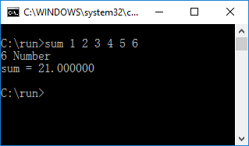
การส่งค่าให้กับ main()
int main(int x,char* y[]){
int i;
float sum = 0;
printf("%d Number\n",x-1);
if(x>1){
for(i=1;i<x;i++){
sum +=atof(y[i]);
}
printf("sum = %f\n",sum);
}
return 0;
}

Slide 58
แหล่งข้อมูล
• Function, อาจารย์ ยนต์ชนก เขาแก้ว ภาควิชาวิทยาการคอมพิวเตอร์และสารสนเทศ มหาวิทยาลัยเทคโนโลยีพระจอมเกล้าพระนครเหนือ
• ฟังก์ชันและการประยุกต์, ศูนย์ สอวน. สาขาวิชาคอมพิวเตอร์ โรงเรียนสามเสนวิทยาลัย กรุงเทพมหานคร
• ภาษาซีฉบับภาษาชาวบ้าน , กวินวิชญ์ พุ่มสาขา ศูนย์เทคโนโลยีเพื่อการเรียนการสอน โรงเรียนสตรีอ่างทอง

